Slide 1
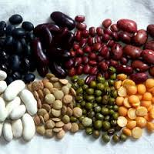
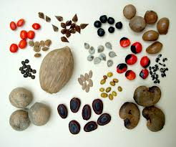
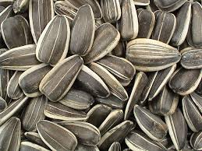
FISIOLOGI BENIH
Agroteknologi
Fakultas Pertanian UNS 2019

Slide 2
KONTRAK KULIAH
TEKNIS PEMBELAJARAN :
Tatap muka 16 kali @ 2 x 50 menit, tepat waktu, praktikum terkait kompetensi dasar
SCL, mhs harus aktif

Slide 3
KOMPETENSI
Mhs memahami konsep dasar FB shg dpt menjelaskan makna FB, pembentukan biji sampai masak, perkecambahan, mampu menerapkan prinsip mempertahankan viabilitas dan vigor, pemecahan dormansi dan mengatasi deteriorasi / kerusakan benih dalam simpanan

Slide 4
JADWAL ( minggu ke )
Kompetensi Dasar (KD) I
Kontrak kuliah, Norma akad, pokok materi
Prospek & pengertian TB, biji, benih, bibit
Pembungaan : induksi dan inisiasi
Struktur bunga dan tipe ovule
Pembentukan, pemasakan dan pola perkembangan biji
Pengisian dan pemasakan biji

Slide 5
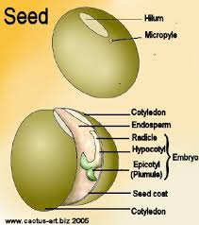
KD II
VII. Struktur Biji
VIII. Kimiawi Biji
IX. Proses Perkecambahan Biji
X. Tipe perkecambahan
KD III
XI. Dormansi
XII. Deteriorasi
Sertifikasi benih
KD IV
XIII. Ketrampilan – Praktikum
---------------------------------------
XIV-XVI. Waktu untuk ujian, remidi, tambahan presentasi

Slide 6
PENDAHULUAN
undang-undang Republik Indonesia Nomor 12 Tahun 1992 tentang Sistem Budidaya Pertanian Bab I Ketentuan Umum Pasal I Ayat 4 :
benih adalah tanaman atau bagiannya yang digunakan untuk memperbanyak dan atau mengembangbiakkan tanaman
Beda : benih (agronomy seed/seed) dengan biji (grain) yang dipakai untuk konsumsi manusia (food stuff) dan hewan (feed)

Slide 7
KONSEP BENIH
Secara ekologis, benih merupakan alat:
perbanyakan
penyebaran
pelestari suatu spesies tumbuhan
Batasan fungsional bahwa benih merupakan bahan perbanyakan tanaman/tumbuhan,
terlepas dari apakah produksinya melalui upaya manusia
ataukah berlangsung secara alamiah, tanpa campur tangan manusia

Slide 8
TEKNOLOGI BENIH
ilmu tentang cara untuk dapat memperbaiki sifat genetik dan fisik benih : pengembangan, penilaian dan pelepasan varietas, produksi, pengolahan, penyimpanan, pengujian dan sertifikasi benih (Feistritzer,1975, dalam Karim,M.Z,1976).

Slide 9
PENGERTIAN
Benih bermutu : varitasnya benar dan murni, mempunyai : mutu genetis, mutu fisiologis dan mutu fisik
kualitas benih : kebenaran varitas, persentase perkecambahan, persentase biji rumput-rumputan, kekuatan tumbuh, bebas dari hama, penyakit dan kontaminan yang lain.

Slide 10
MASALAH DALAM TB :
produksi benih, pengolahan, penyimpanan dan pengujian benih.
Masalah dalam satu bidang berkaitan dengan bidang lain, untuk pecahkan suatu masalah perlu kerja sama antar bidang, termasuk cabang ilmu lain seperti Botani,Fisiologi tumbuhan, Genetika, Taksonomi, HPT, Fisika, Kimia dll untuk mencapai sasaran utama yaitu mutu benih yang tinggi.

Slide 11
PENTINGNYA BENIH?

Slide 12
SEJARAH
Di Amerika berkembang sesudah Perang Dunia ke II
di Indonesia 1964.
Didahului bidang Analisis Benih dengan stasiun pertama di Saxony (Jerman) tahun 1869, juga di Kopenhagen dan Zurich.
Pada pertemuan Lab pengujian benih tahun 1921 berdiri ”The European Seed Testing Association”,
pertemuan ke4 tahun 1924 di Cambridge diresmikan “The International Seed Testing Association” atau disingkat ISTA yang mempunyai semboyan “Keseragaman dalam pengujian”. Kemudian lahir “Journal of Seed Science and Technology”.

Slide 13
Pada tahun 1928 lahir peraturan internasional pengujian benih, yang terbit tahun 1931.
1974 pisahkan peraturan dasar (prinsip-prinsip yang tidak mudah diubah ) dan peraturan tambahan.
ISTA berdiri karena:
keharusan moral sajikan benih sehat, bersih dan benar.
ketidakseragaman dalam metoda maupun hasil pengujian benih antar laboratorium.
Semakin meluasnya perdagangan benih antar Negara.

Slide 14
Indonesia
Di Yogya (tahun 1924) diadakan kebun benih Crotalaria,
Di Tosari (tahun 1927) kebun bibit kentang,
di Krawang kebun benih padi,
di Pacet kebun benih sayuran,
di Pasuruan terdapat kebun benih buah-buahan
penyebaran benih unggul dilaksanakan oleh Jawatan Pertanian Rakyat Urusan Balai Benih tahun 1957,dan di tahun 1960 dilakukan oleh Gabungan Pemancar Bibit sebagai penangkar lanjutan dari Balai Benih.
Benih yang dihasilkan dari Balai Benih diperbanyak oleh Gabungan Penangkar Benih yang terdiri dari petani-petani penggarap

Slide 15
INDONESIA
Pada tahun 1969 mulai dirintis proyek benih oleh Direktorat Pengembangan Produksi Padi Direktorat Jendral Pertanian Departemen Pertanian yang bertujuan untuk menjamin benih yang bermutu tinggi secara kontinyu.
Pada tahun 1971 dibentuk Badan Benih Nasional yang bertugas pokok merencanakan dan merumuskan kebijaksanaan dibudang perbenihan

Slide 16
KONSEPSI BENIH
Biji merupakan alat untuk mempertahankan kelanjutan hidup jenis (species) suatu tumbuhan dengan memperpanjang kehidupan embryonic axis yang kemudian berubah menjadi kehidupan bentuk baru.
makanan cadangan berupa karbohidrat, protein dan lipids pada endosperm atau cotyledons semata-mata disediakan untuk makanan embryonic axis
biji dpt jadi pangan maupun musuh manusia

Slide 17
Pengertian Biji, Benih dan Bibit
(sebelum UU RI No.12 1992)
Biji = hasil perbiakan generatif tanaman
Benih = biji untuk tujuan agronomis
Bibit = benih yang telah berkecambah menjadi tanaman kecil
(setelah UU RI No.12 1992)
. Benih digunakan baik bahan pertanaman hasil perbiakan generatif maupun vegetatif

Slide 18
ARTIFICIAL SEED
Dalam era pengembangan bioteknologi yang semakin pesat, benih diupayakan sebagai bahan perbanyakan tanaman yang tidak hanya berupa produk pembuahan bakal benih, tetapi berupa produk kultur jaringan yang dibentuk sebagai 'benih buatan' (artificial seed).
Benih buatan ini tidak harus merupakan hasil Rekayasa genetik (genetic engineering) yang melibatkan 'teknik DNA rekombinan' (recombinant DNA technique).

Slide 19
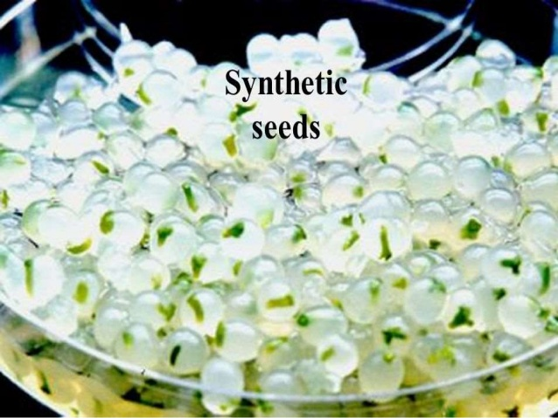
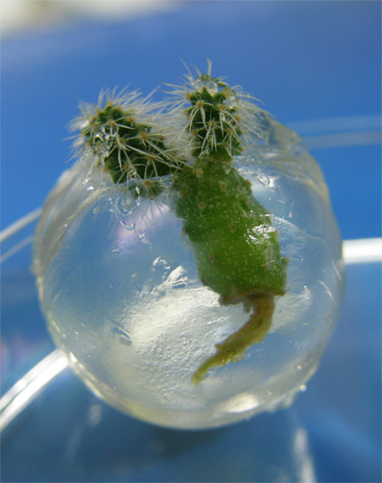
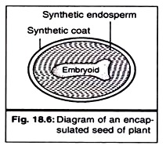

Slide 20
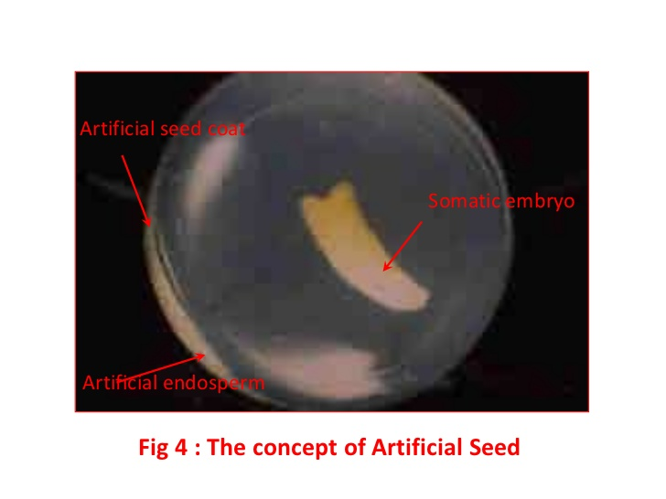

Slide 21
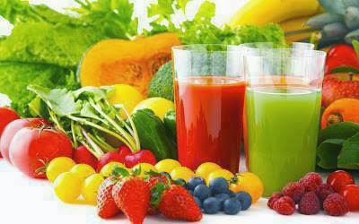
Terima kasih

